Slide 1
Kodek obrazu wykorzystujący Asymetryczny System Numeryczny
Artur Tkaczyk
Promotor: dr hab. inż. Grzegorz Pastuszak

Slide 2
Spis treści
Cel pracy dyplomowej
Kodowanie arytmetyczne
Asymetryczny System Numeryczny (ANS)
Standard JPEG2000
Implementacja
Testowanie i oczekiwane wyniki
Podsumowanie

Slide 3
Cel pracy dyplomowej
Zastąpienie kodowania arytmetycznego w implementacji referencyjnej JJ2000 kodera i dekodera zgodnych ze standardem JPEG2000 na asymetryczne kodowanie numeryczne
Przetestowanie poprawności implementacji
Porównanie otrzymanych wyników z oczekiwanymi wynikami

Slide 4
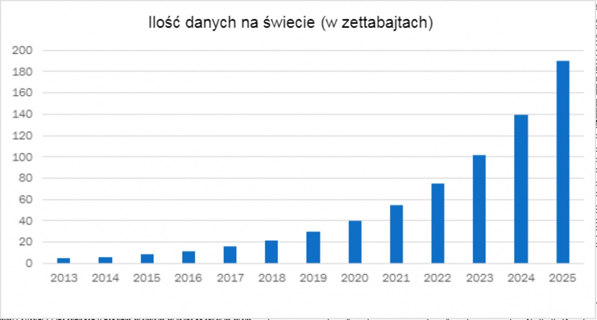
Cele kompresji danych
Ciągły wzrost rozmiaru danych przechowywanych na świecie
Wzrost zapotrzebowania na szybkie przesyłanie dużych danych

Slide 5
Kodowanie entropijne
Ma na celu usunięcie nadmiarowości z ciągu danych wejściowych
Wykorzystywane jako ostatni etap kompresji danych
Może być poprzedzone przez wiele zróżnicowanych metod przekształcenia oryginalnych danych do postaci, która jest bardziej podatna na proces kodowania takich jak: metody predykcyjne i dekompozycja falkowa.

Slide 6
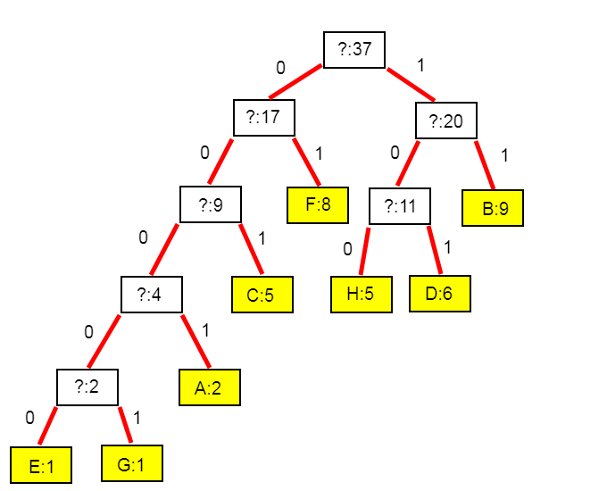
Kodowanie Huffmana
Szybkie działanie
Prosta implementacja
Względnie niski stopień kompresji
Przesyłanie drzewa kodowego

Slide 7
Kodowanie arytmetyczne
Opracowany około 1960 roku przez Petera Eliasa
Wielkość danych wyjściowych zbliżona jest do entropii
Niska szybkość działania
Pierwszy zakodowany znak będzie pierwszym znakiem zdekodowanym
Wymaga wprowadzenia modyfikacji w celu implementacji

Slide 8
Kodowanie arytmetyczne – algorytm kodowania
Ustaw wartość przedziału na wartość początkową wynoszącą [0, 1) oraz wylicz prawdopodobieństwa wszystkich znaków
Podziel przedział na podprzedziały przypisane do każdego ze znaków wejściowych o długościach będących iloczynem długości aktualnego przedziału oraz prawdopodobieństwa tego znaku
Pobierz kolejny znak z wejścia kodera, jeśli nie ma już znaków do zakodowania, przejdź do punktu 5
Ustaw przedział przypisany do pobranego znaku jako aktualny przedział kodera i wróć do punktu 3
Wybierz dowolną wartość zawierającą się w końcowym przedziale i zwróć ją na wyjście

Slide 9
Kodowanie arytmetyczne – algorytm dekodowania
Ustaw wartość przedziału na wartość początkową wynoszącą [0, 1) oraz pobierz prawdopodobieństwa wszystkich znaków
Podziel przedział na podprzedziały przypisane do każdego ze znaków o długościach będących iloczynem długości aktualnego przedziału oraz prawdopodobieństwa tego znaku
Sprawdź do którego z utworzonych właśnie przedziałów należy zakodowana wartość i zwróć znak przypisany do wybranego przedziału
Ustaw wybrany przedział jako aktualny stan dekodera
Jeśli nie zdekodowano jeszcze wszystkich znaków przejdź do punktu 2

Slide 10

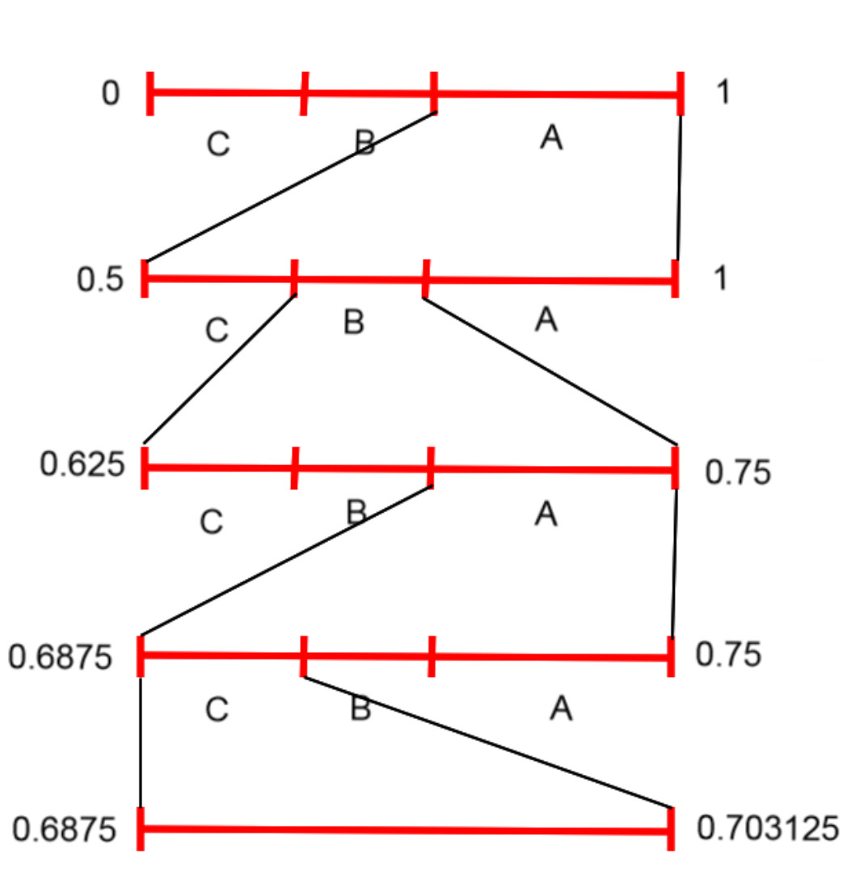
Kodowanie arytmetyczne - przykład dla ciągu ABAC

Slide 11
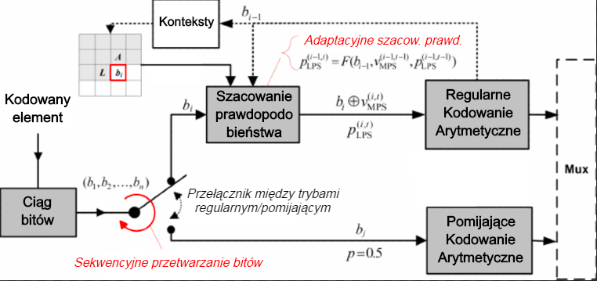
CABAC - kontekstowo-adaptacyjny binarny koder arytmetyczny
Przyjmuje na wejście stowarzyszone ze sobą pary: bit i kontekst
Każdy bit kodowany jest zgodnie z rozkładem prawdopodobieństwa przypisanym aktualnie do przypisanego mu kontekstu
Prawdopodobieństwa dla każdego kontekstu, podlegają procesowi adaptacji wraz z procesem kodowania

Slide 12
Asymetryczny System Numeryczny
Opracowany przez dr. Jarosława Dudę na przełomie lat 2006-2014
Łączy on w sobie stopień kompresji porównywalny z kodowaniem arytmetycznym, oraz szybkość działania kodowania Huffmana
Pierwszy zakodowany znak, będzie ostatnim zdekodowanym znakiem
Korzysta z tylko jednej wartości opisującej stan
Możliwość stablicowania wyników obliczeń
Stosowany w kompresorach Zstandard, LZFSE, DivANS, a także w standardzie kompresji obrazów JPEG XL

Slide 13




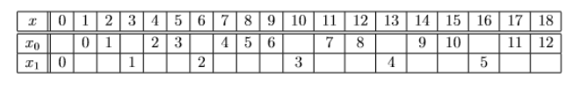
Asymetryczny System Numeryczny
Kodowanie to opiera się na pomyśle przechowywania zakodowanej informacji w pojedynczej liczbie

Slide 14








Wariant uABS
W przypadku wariantu uABS (uniform Asymmetric Binary System) stosowany jest dwuelementowy alfabet wejściowy
Dzielimy zbiór liczb naturalnych na dwa zbiory, których gęstość jest zależna od rozkładu prawdopodobieństw znaków wejściowych
Kodowanie i dekodowanie poprzez stosowanie odpowiednich wzorów

Slide 15
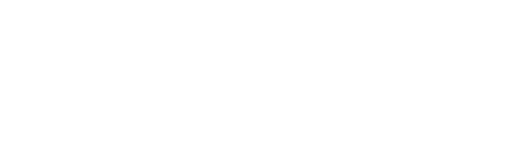





Wariant rANS (range Asymmetric Numeral System)
Nie ma ograniczenia co do ilości znaków w alfabecie wejściowym
Wybieramy przedział: [0, 2^{n} – 1], który następnie dzielimy na podprzedziały odpowiadające każdemu znakowi wejściowemu

Slide 16

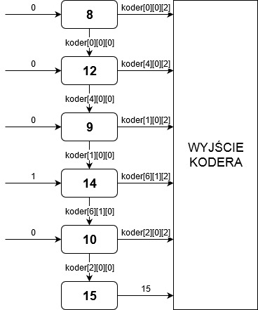
Wariant tANS
Wartości dotyczące następnego stanu, a także wartości renormalizacyjne przechowywane są w tablicy
Ograniczony zbiór wartości stanów w granicach: [2^{n}, 2^{n+1} – 1]
Duża szybkość działania

Slide 17
Standard JPEG2000
Stworzony w 2000 roku jako uzupełnienie istniejącego standardu JPEG
Lepsza jakość obrazu dla wysoce skompresowanych danych
Możliwość kompresji progresywnej, zarówno jakości obrazu oraz jego rozdzielczości
Możliwość zastosowania kompresji stratnej oraz bezstratnej
Możliwość dekompresji obrazu w różnych trybach z tego samego skompresowanego obrazu

Slide 18
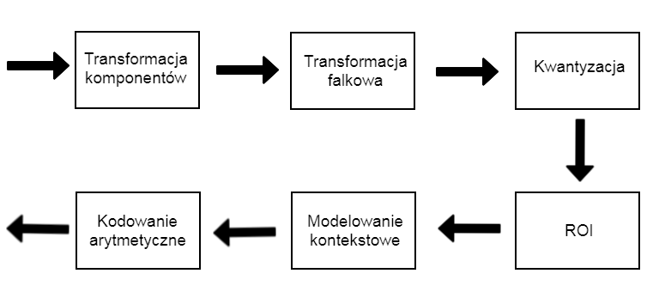
SCHEMAT KODERA JPEG2000

Slide 19
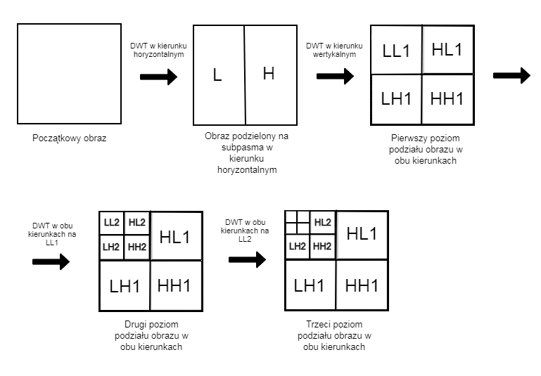
DYSKRETNA TRANSFORMATA FALKOWA

Slide 20
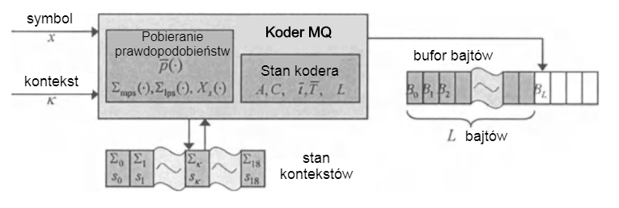

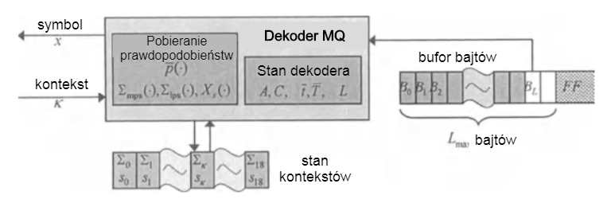

Koder i dekoder MQ

Slide 21
Implementacja
Praca dyplomowa polegała na zaimplementowaniu kodera i dekodera ANS w gotowej implementacji kodeka obrazu JJ2000 napisanej w języku Java, zgodnej ze standardem JPEG2000
Podczas implementacji zastosowałem wariant tANS
Każdemu modelowi prawdopodobieństwa odpowiada oddzielna tablica kodowania
Dopuszczalne wartości stanów kodeka mieszczą się w granicach [1024, 2047], w przypadku, gdy wartość miałaby przekroczyć górny limit, stosowana jest renormalizacja

Slide 22
Tworzenie tablicy kodowania
Tablica kodowania jest czterowymiarową tablicą przechowującą wartości: następny stan kodera, ilość bitów zwracanych na wyjście, wartości zwracanych bitów
Wartości te zależą od: stosowanego modelu prawdopodobieństwa, aktualnego stanu, kodowanego symbolu
Zamiast prawdopodobieństw występowania znaków, stosuję 47 modeli prawdopodobieństw, z których każdy zawiera przypisane mu prawdopodobieństwo mniej prawdopodobnego bitu
Każdy stan kontekstu przechowuje wartość aktualnie stosowanego modelu prawdopodobieństwa oraz wartość mniej prawdopodobnego bitu

Slide 23
Adaptacyjność
ANS w przeciwieństwie do kodowania arytmetycznego dekoduje symbole od końca
W związku z tym musiałem porzucić adaptację stanów dla każdego kontekstu, zamiast tego wyliczam dla każdego kontekstu najbliższy mu model prawdopodobieństw, który stosowany jest dla każdego symbolu z tym kontekstem w danym kodowanym fragmencie
Na początku zakodowanego bloku danych dodawana jest informacja o stanach kontekstów stosowanych podczas kodowania

Slide 24


Wyliczanie wartości dla tablicy kodowania
Do wyliczenia następnych stanów umieszczonych w tablicy stosuję odpowiednie wzory:

Slide 25
Znaczniki w ciągu bitowym
W standardzie JPEG2000 stosowane są w zakodowanym ciągu danych znaczniki, oznaczające takie rzeczy jak np. początek bloku danych. Znaczniki zajmują wartości od 0xFF90 do 0xFFFF
Trzeba w takim razie zadbać, by te wartości nie znajdowały się w ciągu wyjściowym kodera
Dlatego przed wysłaniem zakodowanego ciągu na wyjście, wstawiam dodatkowy bit 0 po każdym wykrytym bajcie 0xFF

Slide 26
Odwrócenie ciągu bitów
Żeby dekodowanie przebiegało w odpowiedniej kolejności potrzebne jest buforowanie danych wejściowych, a następnie odwrócenie kolejności znaków w buforze
Dane wyjściowe, również należy odwrócić, by ostatnie zwrócone bity z kodera, były pierwszymi na wejście dekodera

Slide 27
Tworzenie tablicy dekodowania
Tablica dekodowania jest trzywymiarową tablicą przechowującą wartości: następny stan dekodera przed renormalizacją, ilość bitów pobieranych z wejścia, wartość zdekodowanego bitu
Wartości te zależą od: stosowanego modelu prawdopodobieństwa, aktualnego stanu dekodera
Do utworzenia tej tablicy nie stosuję wzorów, tylko utworzonej tablicy kodowania

Slide 28
Pobieranie wartości z wejścia
Podczas renormalizacji bity pobierane są z bufora bitowego, który uzupełniany jest w ramach potrzeby
Po każdym uzupełnieniu bufora, usuwane są dodatkowe bity 0, znajdujące się po każdym znalezionym bajcie 0xFF
Podczas dekodowania nie ma już potrzeby odwracania ciągu bitowego

Slide 29
Wartości kontekstów
W implementacji stosowanych jest łącznie 19 kontekstów
Podczas buforowania danych wejściowych w koderze wyliczane są prawdopodobieństwa dla wszystkich kontekstów, dla których następnie wybierane są najbliższe dopasowania modeli prawdopodobieństw
Dekoder podczas inicjalizacji pobiera z wejścia wartości kontekstów, które będzie stosował podczas dekodowania

Slide 30
Napotkane problemy
Dla bardzo niskich prawdopodobieństw, niezależnie od ilości wyprowadzanych na wyjście bitów, po kodowaniu wartość następnego stanu przekraczała górną granicę, w związku z tym musiałem usunąć część stosowanych modeli prawdopodobieństw o niskich wartościach
Renormalizacja dla stanów nieparzystych – w przypadku renormalizacji stanu nieparzystego, zdarzało się, że żadna z wartości po zakodowaniu nie zwracała stanu w dopuszczalnym przedziale

Slide 31
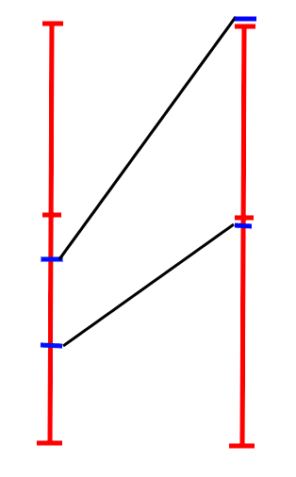
Rozwiązanie problemu renormalizacji
Na początku próbowałem rozwiązać ten problem dodając dodatkowy stan 1023, ale pojawił się problem niejednoznaczności dekodowania
Dlatego następnie dodałem dodatkowy krok korekcyjny, który modyfikował nieznacznie niektóre wartości w tablicy kodowania

Slide 32
Wyniki
Poprawność: przetestowałem poprawność implementacji na 10 obrazach PPM, 4 obrazach PGM i 3 obrazach PGX
Stopień kompresji: podobny do oryginalnej implementacji
Szybkość: na obecny moment moja implementacja jest wolniejsza

Slide 33
Podsumowanie
Kodowanie arytmetyczne
Kodowanie ANS
Standard JPEG2000
Zmodyfikowany kodek działa, ale wymaga jeszcze poprawek

Slide 34
Bibliografia
Przelaskowski „Kompresja danych: podstawy, metody bezstratne, kodery obrazów”
D. Huffman „A Method for the Construction of Minimum-Redundancy Codes”
JPEG2000 Image Compression Fundamentals, Standard and Practise - David S. Taubman, Michael W. Marcellin
Asymetric numeral systems : entropy coding combining speed of Huffman coding with compression rate of arithmetic coding - J. Duda
https://www.cm.com/blog/the-more-personalized-the-better-why-you-need-a-customer-data-platform/
Glen G. Langdon, Jr „An Introduction to Arithmetic Coding”
https://www.sciencedirect.com/topics/computer-science/arithmetic-coding
https://www.researchgate.net/figure/CABAC-block-diagram-from-the-encoder-perspective-Binarization-context-modeling_fig1_290180658
https://github.com/Unidata/jj2000

Slide 35
Dziękuję za uwagę

